Slide 1
.
Муниципальное автономное дошкольное образовательное учреждение «Детский сад общеразвивающего вида с приоритетным осуществлением деятельности по художественно – эстетическому и социально – личностному развитию детей № 21 «Искорка» город Бердск Новосибирская область
Зимние пейзажи

Slide 2
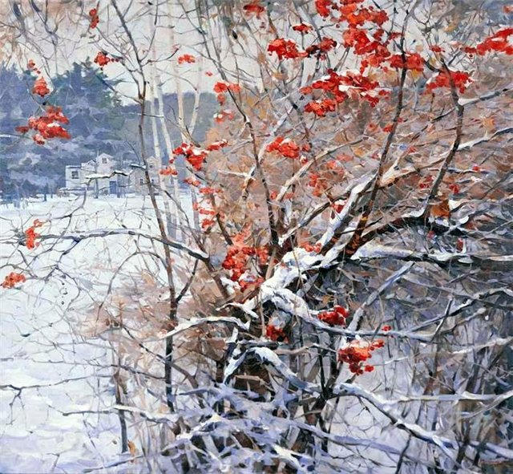
Не колючий, светло-синий По ветвям развешан иней – Погляди хоть ты! Словно кто-то тороватый Свежей, белой, пухлой ватой Все убрал кусты

Slide 3
Мне приснились Морозы, Мне приснилась Зима – Ледяные березы , голубые дома.

Slide 4
Улицей гуляет Дедушка Мороз, иней рассыпает по ветвям берез; Ходит бородою белою трясет, Топает ногою, Только треск идет.

Slide 5
Поет зима – Аукает ,Мохнатый лес баюкает Стозвоном сосняка. Кругом с тоской глубокою Плывут в страну далекую Седые облака

Slide 6
Вышел на охоту

Slide 7
Мама !глянь-ка из окошка- Знать ,вчера недаром кошка Умывала нос: Грязи нет, весь двор одело, посветлело, побелело- Видно, есть мороз.

Slide 8
Запорошило дорожки, Разукрасило окошки, Радость детям подарила И на санках прокатила.

Slide 9
Зима пришла, В сани коней запрягла, В путь –дорожку вывела.

Slide 10
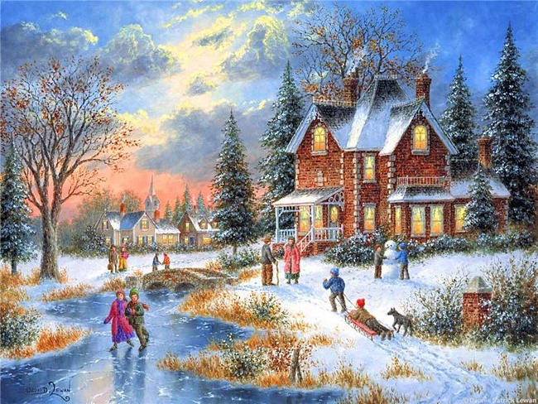
Опрятней молодого паркета Блистает речка, льдом одета. Мальчишки радостный народ Коньками звучно режет лед.

Slide 11
Зима в городе

Slide 12
Тихо, тихо снег идет, Белый снег , мохнатый. Мы расчистим снег и лед Во дворе лопатой

Slide 13
Зимние пейзажи
Зимние пейзажи отличаются от всех времен года. Зимние картины дышат чистотой, в них много простора. Сугробы подчеркивают на пейзажах контрастные объекты. На зимних пейзажах особенное место занимают ветки деревьев. Покрытые инеем, они создают удивительные картины. Зимние пейзажи, природа зимой - это всегда манило художников. Зимние картинки нравятся нам, зима очень красивое время года. Мы стараемся дополнять раздел красивыми зимними пейзажами, картинами природы, города.

Slide 14
Описание зимнего пейзажа
Непросто рассказать о том, чем людям так нравится зима. В далекие времена человеку некогда было любоваться ни легкостью морозных узоров, ни причудливым сплетением покрытых инеем веток. Тогда легенды о зиме описывали ее суровой и беспощадной. Однако, северные народы всегда любили зиму - ведь это их природа. Не боялись они холода, а любовались звездным небом, которой зимой особенно ярко, любовались белоснежным снегом. А уж что говорить про северное сияние - вот ведь какую красоту подарила суровая природа. Зима, зимний сон природы - это время, которое человек так или иначе проводит дома, один, с семьей. По крайней мере, в деревнях зима - время относительно спокойное. Множество сказок и легенд родились, по всей вероятности, зимой, когда не нужно было все время работать в поле.

Slide 15
Природа зимой, зимние картинки
Зимние пейзажи - это природа городская и деревенская, леса, поля под снегом. На природе особенно красиво зимой, и поэтому самые красивые фото зимних пейзажей получаются в деревне, на природе, где видны снежные просторы, леса и реки. Интересные зимние картинки можно увидеть и недалеко от дома. В города часто прилетают птицы, а некоторые живут постоянно. Они сидят на заиндевелых, заснеженных ветвях деревьев и созерцают зимнюю природу. Впрочем, скорее всего они не любуются пейзажем, а дремлют или ищут, что бы съесть. Вечером иллюминация совсем другая. Деревья в снегу причудливо освещены светом фонарей. На снег падают узорные тени. Вечерние зимние пейзажи очень красивы, но их сложно запечатлеть на холсте. На деревьях сидят птицы, в основном вороны и воробьи – неотъемлимая часть зимних городских пейзажей. Много гнезд на деревьях.
Животные зимой не скучают. Собаки бегают по глубокому снегу, иногда проваливаясь в него по шейку. Утки чинно плавают в проточной воде - реки с быстрым течением не замерзают при не очень больших морозах, и иногда в застывшем зимнем пейзаже только речка куда-то торопится и бежит, будто ищет от зимы лета. На снегу вокруг реки расположились утки.
Даже скворечник опрокинулся под тяжестью снега. Снежные зимы красивы. Снег окутывает дома, деревья, животных и людей. Большие хлопья снега падают тихо и мягко.

Slide 16
Материалы подготовила и разместила воспитатель МАДОУ №21 «Искорка» город Бердск Новосибирская область Макарова О.В.

